Slide 1
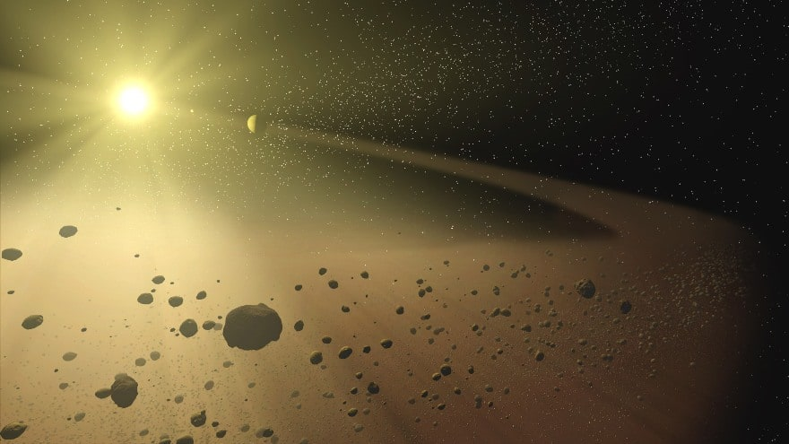
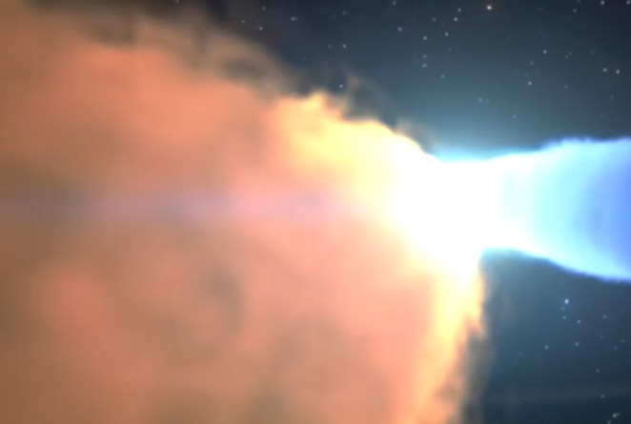
ХМАРА ООРТА – ДІМ КРИЖАНИХ КОМЕТ
Плис Максим Віталійович, учень 9 класу Барвінківської філії Барвiнкiвського ліцею №1 Барвінківської міської територіальної громади Ізюмського району Харківської області
Науковий керівник: Рибенцева Альона Геннадіївна, вчитель фізики та астрономії, спеціаліст вищої категорії Барвiнкiвського ліцею №1 Барвінківської міської територіальної громади Ізюмського району Харківської області

Slide 2
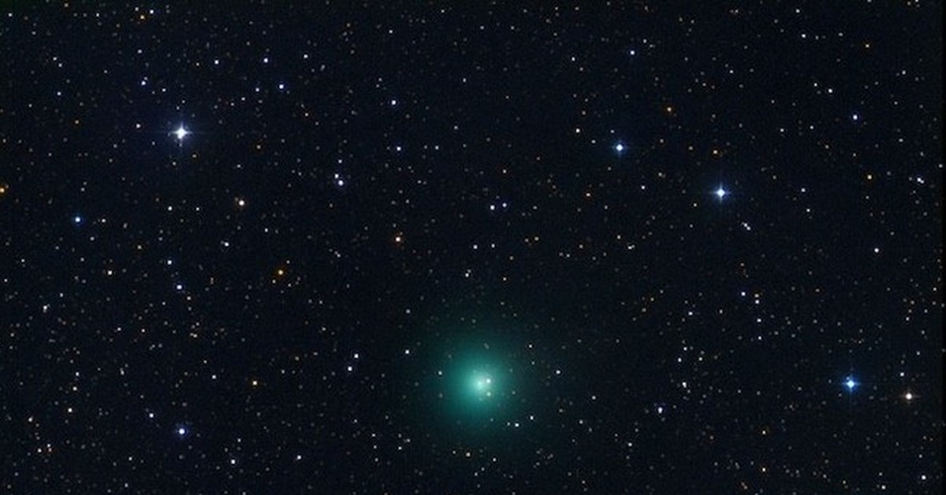
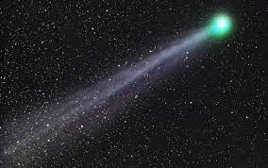
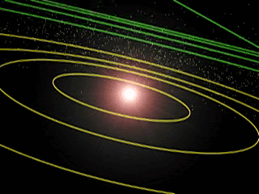
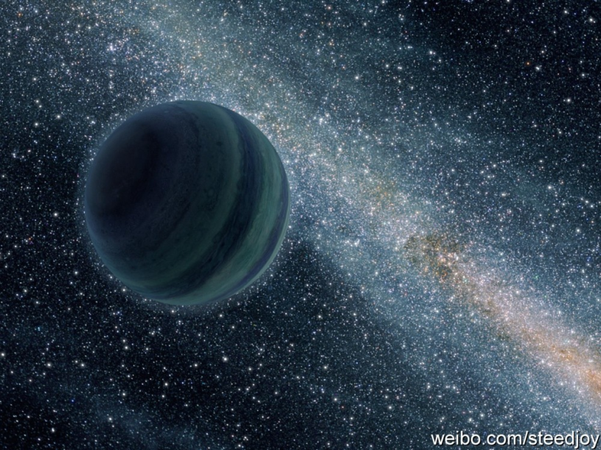
Актуальність роботи полягає в тому, щоб дослідити, що собою представляє Хмара Оорта та чи вона існує насправді у Всесвіті.
Комета PanSTARRS (C/2017 S3)

Slide 3
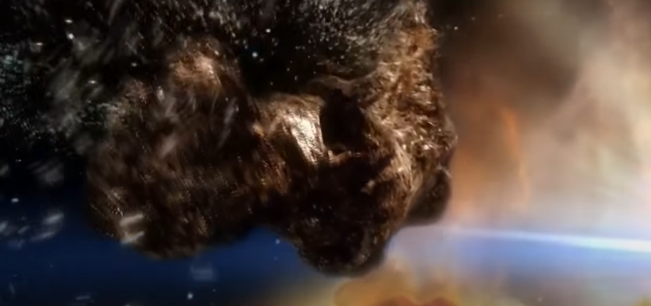
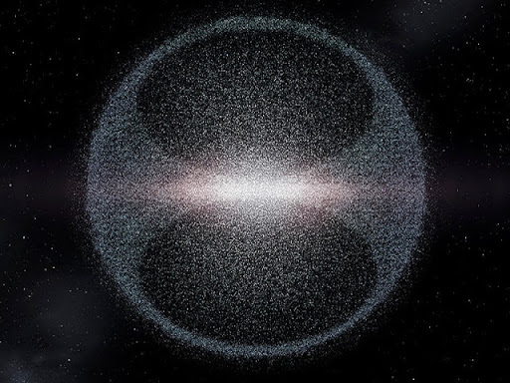
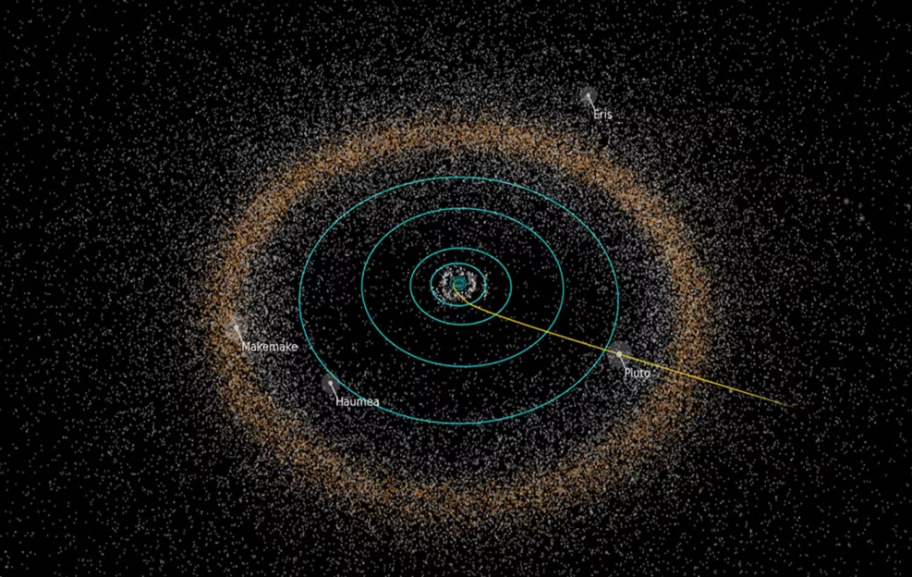
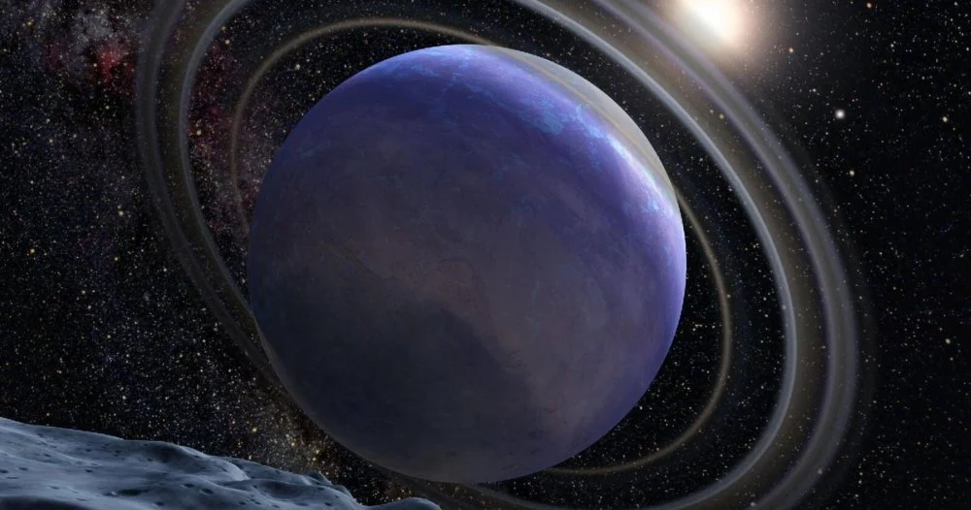
Хмара Оорта
Пояс Койпера
Нептун

Slide 4
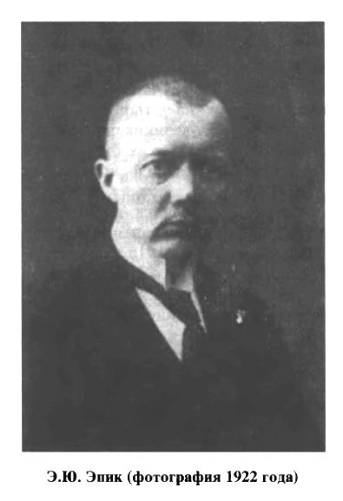
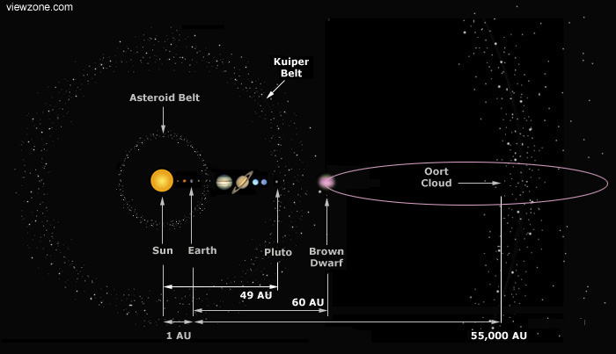
Хмара Оорта — гіпотетична область Сонячної системи, є джерелом комет з довгим періодом обертання. Безпосередніми спостереженнями існування хмари Оорта не підтверджено, однак численні непрямі факти вказують на її існування.
Вперше ідею існування такої хмари висунув естонський астроном Ернст Епік 1932 року, а потім вона теоретично розроблялася нідерландським астрофізиком Яном Оортом у 1950-х, на честь якого й було названо область.
Мета роботи: ознайомитися з історією вивчення існування хмари Оорти та науково обґрунтувати, чи реально вона існує, чи гіпотетично.
Оорт Ян Хендрик

Slide 5
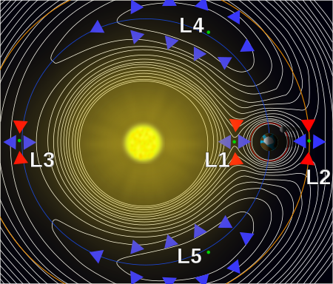
Об’єкт дослідження: хмара Оорта.
Предмет дослідження: історія вивчення хмари Оорти та довести реальність її існування.
Очікувана відстань від Сонця до зовнішньої межі хмари Оорта становить 50—100 тис. а. о. — приблизно світловий рік. Це становить майже чверть відстані до Проксими Центавра — найближчої до Сонця зорі. Пояс Койпера та розсіяний диск, дві інші відомі області транснептунових об'єктів, у тисячу разів менші за хмару Оорта. Зовнішня межа хмари Оорта визначає гравітаційний кордон Сонячної системи— сферу Гілла, яка розраховується для Сонячної системи у 2 світлових роки.
Сфера Гілла — простір навколо небесного тіла, в якому його гравітаційний вплив домінує, тобто, визначає орбіти дрібних тіл, попри вплив масивнішого об'єкта, навколо якого обертається саме тіло. Зазвичай розглядають сфери Гілла для планет у гравітаційному полі Сонця. Однак поняття сфери Гілла можна розповсюдити й на інші космічні системи, наприклад, сфера Гілла Сонця в гравітаційному полі Галактики або сфера Гілла супутника в гравітаційному полі його планети

Slide 6
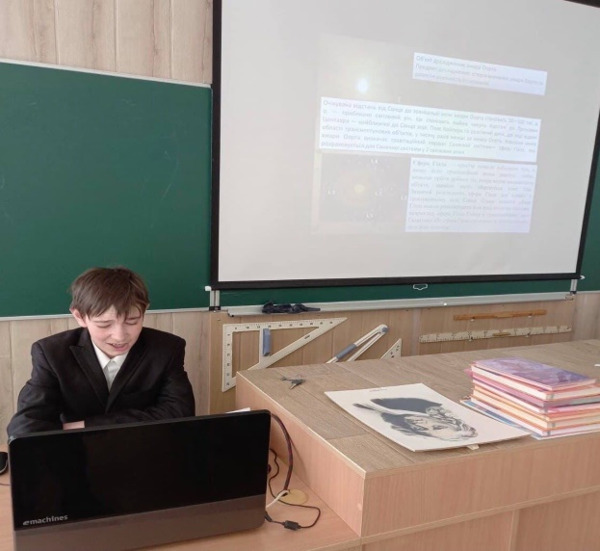
Завдання роботи:
теоретичний аналіз літератури та джерел з даної проблеми;
ознайомитися з історією вивчення хмари Оорти;
науково обґрунтувати реальність чи гіпотетичність існування хмари Оорти.
Особистий внесок полягає у тому, що автор науково обґрунтував факти існування хмари Оорти гіпотетично.

Slide 7
Крім довгоперіодичних комет, тільки у кількох відомих об'єктів є орбіти, що передбачають їх належність до хмари Оорта: Седни, 2000 CR105, 2006 SQ372, 2008 KV42, 2010 GB174 i 2012 VP113. Перші два, п'ятий та шостий, на відміну від об'єктів розсіяного диску, мають перигелії, розташовані поза гравітаційною досяжністю Нептуна і, таким чином, їх орбіти не можуть бути пояснені збуреннями планет-гігантів. Якби вони сформувалися в поточних місцях перебування, їх орбіти мали б бути від початку близькими до кола. В інших обставинах акреція (об'єднання малих тіл у велике) не була б можлива, тому що відносні швидкості між планетозималями були б великими, а зіткнення між ними — надто руйнівними. Їх сучасні дуже витягнуті еліптичні орбіти можуть бути пояснені наступними гіпотезами: Можливо, орбіти і розміри перигелію у цих об'єктів «підняті» проходженням сусідньої зірки в період, коли Сонце було ще в первісному зоряному скупченнії.
Їх орбіти, можливо, були порушені поки ще невідомим тілом хмари Оорта планетного розміру.
Вони, можливо, були розсіяні Нептуном під час періоду особливо високого ексцентриситету.
Вони були розсіяні тяжінням можливого масивного транснептунового диску на ранній епосі. Можливо, вони були захоплені Сонцем під час проходження неподалік менших зір. Гіпотези захоплення й «підняття», здається, найбільш узгоджуються зі спостереженнями.
18 серпня 2008 року на конференції «Слоанівський цифровий огляд неба: астероїди в космології» астрономи Вашингтонського університету навели докази походження транснептунового об'єкта 2006 SQ372 з внутрішнього хмари Оорта. Деякі астрономи зараховують Седну та 2000 CR105 до «розширеного розсіяного диска», а не до внутрішньої хмари Оорта. Щоб пояснити орбіту Седни, її першовідкривачі запропонували гіпотезу, що хмара Оорта простягається на відстань набагато ближчу до Сонця, ніж вважалося раніше. Таким чином, внутрішня хмара Оорта лежить у тій же площині, що й пояс Койпера та починається за кілька сотень астрономічних одиниць від Сонця. Якщо це справді так, з гіпотези випливає, що під час формування, Сонце було не ізольованою зорею, а частиною скупчення зір, розташованих неподалік одна від одної. У період формування хмари Оорта, об'єкти, викинуті газовими гігантами за межі Сонячної системи, такі як Седна, мали б гравітаційно взаємодіяти з цими зорями та стабілізувати свої орбіти на відстані, набагато ближчій до Сонця, ніж передбачали попередні теорії.

Slide 8
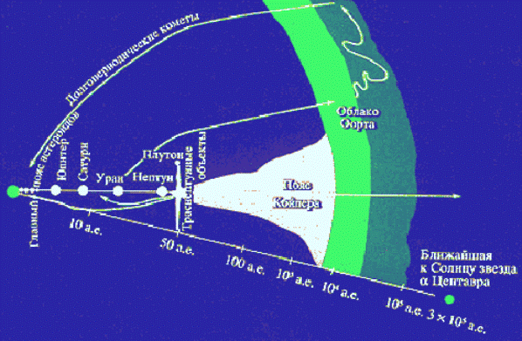
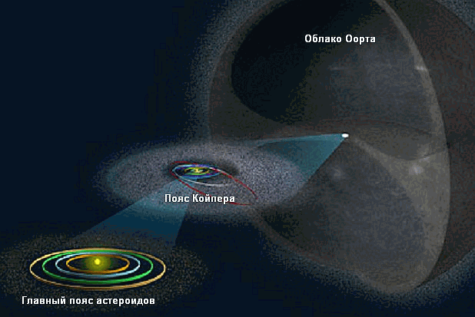
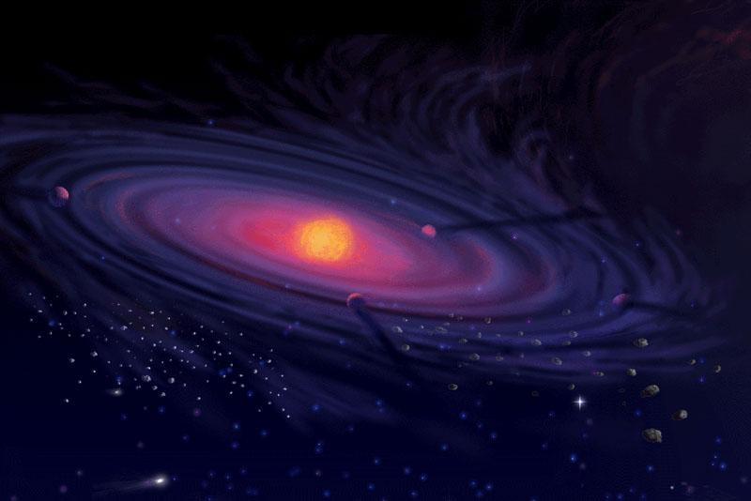

Slide 9
Висновки:
1. Хмара Оорта — гіпотетична область Сонячної системи є джерелом комет з довгим періодом обертання. Безпосередніми спостереженнями існування хмари Оорта не підтверджено, однак численні непрямі факти вказують на її існування. Вперше ідею існування такої хмари висунув естонський астроном Ернст Епік 1932 року, а потім вона теоретично розроблялася нідерландським астрофізиком Яном Оортом у 1950-х, на честь якого й було названо область.

Slide 10
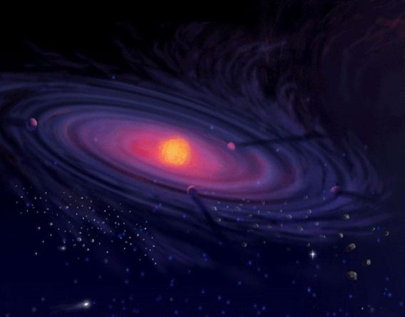
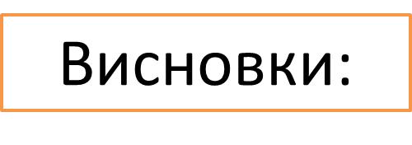
2. Очікувана відстань від Сонця до зовнішньої межі хмари Оорта становить 50—100 тис. а. о. — приблизно світловий рік. Це становить майже чверть відстані до Проксими Центавра — найближчої до Сонця зорі. Пояс Койпера та розсіяний диск, дві інші відомі області транснептунових об’єктів, у тисячу разів менші за хмару Оорта. Зовнішня межа хмари Оорта визначає гравітаційний кордон Сонячної системи — сферу Гілла, яка розраховується для Сонячної системи у 2 світлових роки.
3. Хмара Оорта, гіпотетично поділяється на дві окремі області: зовнішню (сферичну) хмару Оорта і внутрішню хмару Оорта в формі диску. Об’єкти в хмарі Оорта значною мірою складаються з водяних, аміачних і метанових льодів. Астрономи вважають, що об’єкти хмари Оорта сформувалися ближче до Сонця і були розсіяні далеко в космос під гравітаційним впливом планет-гігантів на ранньому етапі розвитку Сонячної системи. Хоча прямих спостережень хмари Оорта не було, вчені вважають її джерелом усіх довгоперіодичних комет і комет галлеївського типу, що прилітають у Сонячну систему, а також багатьох кентаврів і комет сімейства Юпітера.

